Slide 1
Los Pactos Bíblicos
Un estudio sistemático de los pactos en la Biblia
Parte 7 El Pacto Davídico

Slide 2

Ezekiel
Cronograma Bíblico
1 & 2 Crónicas
Daniel
EXODO
1 & 2 reyes
Hechos
GENESIS
3000
2000
Pacto INMOBILIARIO
TIERRA PROMETIDA
EXPANSIÓ pacto Abrahamico
Cumplimiento en el milenio
1000
900
800
700
600
500
400
0
50
Pacto MOSAICO
condicional
Pacto abrahamico
incondicional
Pacto noahico
No destruir con agua
Señal: arco iris
Incondicional
Eterno
Gobierno humano
PACTO EdénicO
(Gen 1:28-29, 2:15-17)
Estado previo al pecado
Abraham
Moises
David
Exilio
ADAN
noé
Israel
Iglesia
Tribulación
redbiblica.org

Slide 3
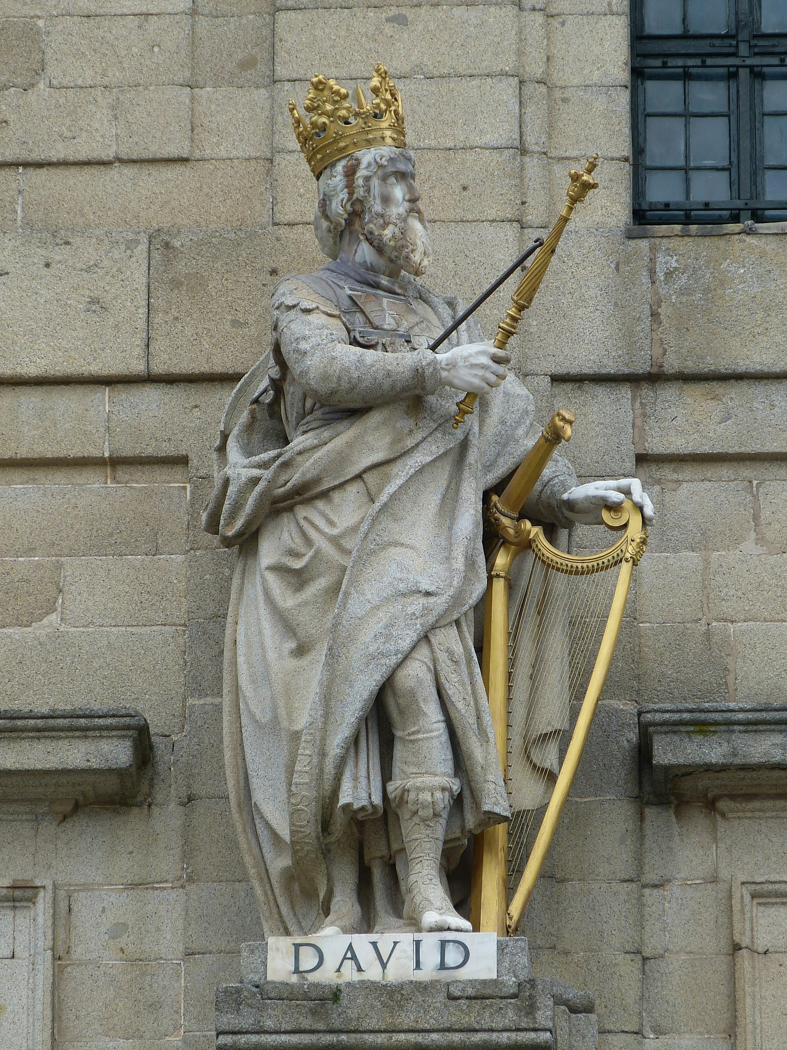

El Pacto Davídico
Y será afirmada tu casa y tu reino para siempre delante de tu rostro, y tu trono será estable eternamente.
2 Samuel 7:16

Slide 4
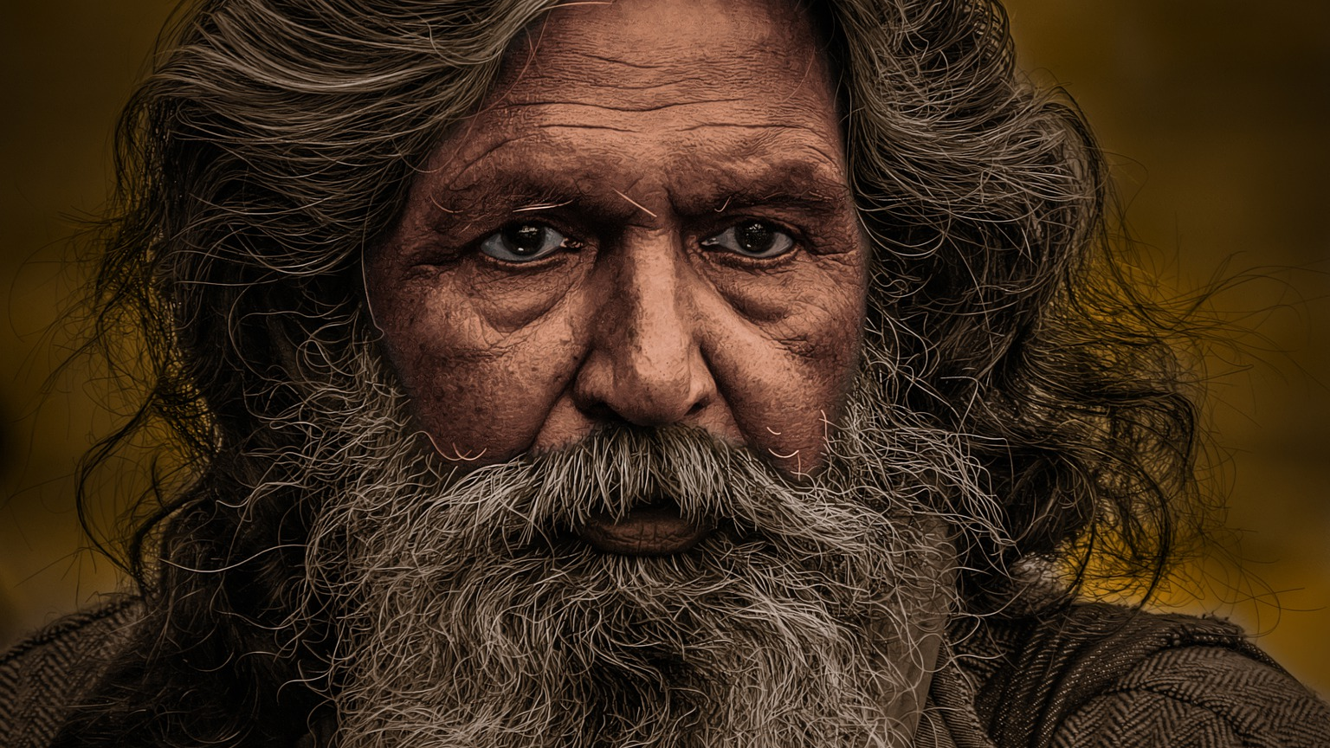
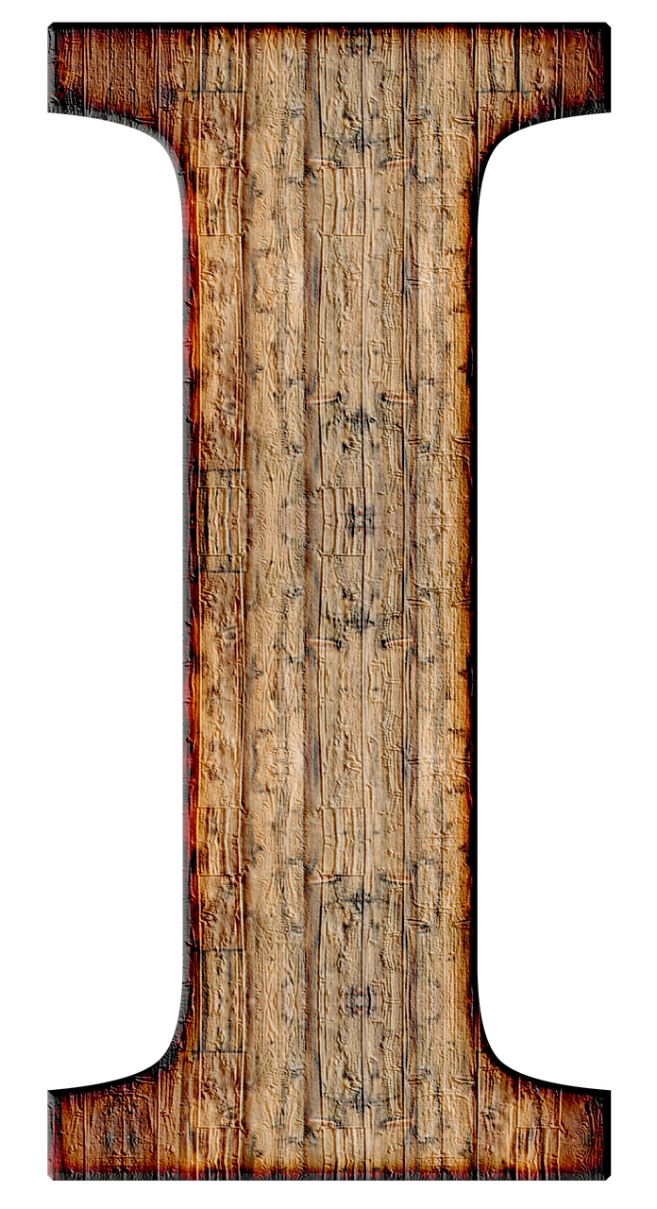
El Pacto Abrahámico
Génesis 12:1-3
“tierra, simiente, bendición”
Pacto
Inmobiliario
Deut. 29-30
“tierra”
Pacto
Davídico
2 Sam 7:12-16
“simiente”
Nuevo
Pacto
Jer. 31:31-34
“bendición”
Pacto
Inmobiliario
Deut. 29-30
“tierra”
Notes:
Fundación para todos los pactos unilaterales de Dios con Israel
Gen 15:7-21
Gen 15:18
Gen 17:9-14 - Señal: circumcisión
Confirmado: nacimiento de Isaac: Gen 17:19 y Jacob: Gen 28:12-13)

Slide 5
Cronograma Bíblico
3000
2000
1000
900
800
700
600
500
400
0
50
2000
7
1000
Pacto Imobiliario
“Tierra” Dt .29-30
3000
Pacto
Abrahámico
Gen 12:1-3
Pacto Davídico
“Simiente” 2 Sam 7:11-17
DIA DEL SEÑOR
Abraham
Moises
David
Exilio
ADAN
noé
Israel
Iglesia
Reino de jesucristo
Tribulación
redbiblica.org

Slide 6
Israel
Nosotros
•
Notes:
It is important for us to see that our standing before God does not rest on promise, but on accomplished redemption. All that concerned that and the basis of our assurance of faith is accomplished promise. Glory is in hope.

Slide 8
El Pacto Davídico
El pacto de Dios con David y su casa (2 Cró 7:18, 13:5, 21:7, 2 Sam 7:14, Jer 33:14-26, Sal 89:28-29, 33-34, 110:1, 132:11-18)

Slide 9
El Pacto Davídico
El pacto davídico es una expansión del aspecto de la simiente (una gran nación) del pacto abrahámico.

Slide 10
El Pacto Davídico
2 Samuel 7:12-16 - Cerca de cuatro siglos después del pacto con Abraham, David quería construir una casa a Dios. Sin embargo, Dios le dice que permitirá que el hijo de David le construya un templo y hará que la casa y el trono de David duren para siempre. (1 Cró 38:3, 5)

Slide 11
2 Samuel 7:12 - "Y cuando tus días sean cumplidos, y duermas con tus padres, yo levantaré después de ti a uno de tu linaje, el cual procederá de tus entrañas, y afirmaré su reino. Dios promete criar a un descendiente (singular) de la línea de sangre de David y establecer su reino. (Sal 132:11)

Slide 12
Por lo general, la profecía bíblica contiene un cumplimiento cercano y lejano
1 Reyes 1 narra a Dios trabajando detrás de la escena para asegurar el trono para Salomón, el hijo de David.

Slide 13
El cumplimiento cercano de esta profecía significa que Dios cumplirá la profecía lejana de igual manera.
Ya que Salomón literalmente se sentó en el trono literal de su padre David, entonces es lógico que el cumplimiento lejano también deba cumplirse literalmente. Jesucristo se sentará en un trono literal y terrenal en la ciudad de Jerusalén. (Dan 7:13-14 )

Slide 14
Algunos interpretan que el trono de David es espiritual. Sin embargo, muchos versículos refutan esta idea. Los argumentos dados contra el cumplimiento literal son muy a menudo muy simplistas y no cubren la gran cantidad de pasajes que enseñan el cumplimiento literal del trono de David. Aquí hay algunas razones por las cuales no podemos espiritualizar este reino.
La interpretación de Daniel del sueño de Nabucodonosor no acuerda con un cumplimiento espiritual. (Dan 2:44-45)
Este 5to reino destruye los 4 primeros reinos de la tierra. Aquellos que dicen que Jesús está reinando en el trono de David en este momento, también deben aceptar que los reinos del hombre fueron destruidos, pero claramente ese no es el caso. (Isa 9:7)

Slide 15
El trono mencionado en el cielo es de Dios, no el de David (Heb 1:13; 8:1; 12:2; 1 Ped 3:22, Dan 7:9,13, Mat 5:34, Mat 23:32, Apo 3:21, 5:7, 7:15, 12:5).
Salmo 132:13-17 Porque Jehová ha elegido a Sion; La quiso por habitación para sí...Allí haré retoñar el poder de David; He dispuesto lámpara a mi ungido.

Slide 16
En la actualidad, Jesús como sumo sacerdote intercede entre la iglesia y el trono de Dios y no está cumpliendo el pacto davídico . (Rom 8:34; 1 Tim 2:5, Heb 4:16,)
El trono de Dios fue establecido en la eternidad pasada. David no lo era. (Sal 93:2)

Slide 17
El trono de David está directamente conectado con la nación de Israel y su tierra (Jer 33:17, 21, Mat 19:28, Isa 2:1-4, Isa 24:23, Jer 23:5-6, Mic 4:1-5)
Les daría descanso de sus enemigos (2 Sam 7:10-11)
Serían regenerados (Jer 31:33)
Jerusalén será el centro del mundo (Zac 8:3)

Slide 18
Distinciones entre el trono de Dios y el trono de David:
Varios descendientes de David se han sentado en su trono, pero solo un descendiente se sienta a la diestra del trono de Dios en el Cielo. (Sal 110:1; Heb 8:1; 12:2)
El trono de David no se estableció antes de su vida, pero el trono de Dios existe eternamente (2 Sam 7:16-17, Sal 93:1-2).

Slide 19
2 Samuel 7:13 - "Él edificará casa a mi nombre, y yo afirmaré para siempre el trono de su reino... Esto se refiere a que Salomón construirá una casa para Dios. (1 Cró 17:11-12) El aspecto del trono es lo que es para siempre, no Salomón. Salomón en realidad estará separado de la línea mesiánica (Jer 22:30; 36:30).

Slide 20
2 Samuel 7:14 - "Yo le seré a él padre, y él me será a mí hijo. Y si él hiciere mal, yo le castigaré con vara de hombres, y con azotes de hijos de hombres; esto es en referencia al aspecto a largo plazo de la profecía.

Slide 21
Cumplimiento cercano: Salomón cometió iniquidad (similar a Saúl) pero Dios no retiró su promesa hecha a David para con su descendencia.

Slide 22
Cumplimiento lejano: Jesús no cometió iniquidad, sin embargo, se identificó y asumió los pecados de la humanidad, por lo tanto, Dios lo castigó usando la vara y los golpes de los hombres. Cristo hizo esto yendo a la cruz y pagó por nuestros pecados. (Isa 53:6-10)

Slide 23
2 Samuel 7:15 - pero mi misericordia no se apartará de él como la aparté de Saúl, al cual quité de delante de ti. Aunque Salomón fracasó de manera similar a Saúl, a Cristo no le quitaría la misericordia de Dios. (Isa 53:11-12, 2 Tim 2:8, Apo 5:5)

Slide 24
2 Samuel 7:16 - "Y será afirmada tu casa y tu reino para siempre delante de tu rostro, y tu trono será estable eternamente". El término "casa" se refiere a una dinastía, una línea familiar de reyes. La promesa de Dios a David y a sus descendientes es que su reino y su familia real siempre estarían en el trono. Así como el trono de David es literal, el trono de la casa de David también será literal con el pueblo literal de David, los judíos. (Sal 132:13-14, 2 Sam 22:51)

Slide 25
Génesis 3:15 - Y pondré enemistad entre ti y la mujer, y entre tu simiente y la simiente suya; ésta te herirá en la cabeza, y tú le herirás en el calcañar... Esta fue la mención original de la simiente prometida que vendría a aplastar la cabeza de Satanás.

Slide 26
El cumplimiento del trono davídico en el hijo mayor de David: el Señor Jesucristo
Mateo y Lucas establecen la genealogía de Jesús. Ellos identifican a Jesús como el hijo de David. (Mat 1:1-17, Luc 3:23-31)
Tanto legal como biológicamente, Jesús es pariente de David.
A la virgen María se le profetizó que su hijo sería el heredero del trono de David. (Luc 1:31-33)
Lucas 1:31 Y ahora, concebirás en tu vientre, y darás a luz un hijo, y llamarás su nombre JESÚS...Ella milagrosamente dará a luz un hijo y lo llamará Jesús. (Gén 3:15)

Slide 27
Inclusive hombres ciegos sabían que Jesús era el Hijo de David. (Mat 9:27)

Slide 28
Lucas 1:32 Éste será grande, y será llamado Hijo del Altísimo; y el Señor Dios le dará el trono de David su padre; el anuncio del ángel Gabriel verifica que el Hijo de María será el cumplimiento del Pacto Davídico. Jesús, hijo del Altísimo, también era descendiente de David. Dios le daría el trono de David. Dios aún no le ha dado este trono. El Hijo de David debe regresar a la tierra para gobernar desde el trono de David (Sal 110:1, Apo 3:21, Isa 9:6-7, Zac 14:9, Mat 22:42-44, Mat 25:31)

Slide 29
El trono de David era terrenal, político y limitado a Israel y no espiritual.

Slide 30
Lucas 1:33 y reinará sobre la casa de Jacob para siempre, y su reino no tendrá fin...el hijo de María reinaría sobre Israel (la casa de Jacob) su mandato como rey nunca terminaría, su reino sería eterno.
Cristo tiene la llave de David (Apo 3:7)

Slide 31
Apocalipsis 22:3 - Y no habrá más maldición; y el trono de Dios y del Cordero estará en ella, y sus siervos le servirán...los cielos nuevos y la tierra nueva una vez que Dios ha restaurado todas las cosas, tiene a Cristo reinando por los siglos de los siglos (Apo 22:5)

Slide 32
Apocalipsis 22:16 - Yo Jesús he enviado mi ángel para daros testimonio de estas cosas en las iglesias. Yo soy la raíz y el linaje de David, la estrella resplandeciente de la mañana...La raíz: existió antes de David, habla de la eternidad de Cristo.
La descendencia: nació como descendiente de David cumpliendo la promesa de un rey eterno del linaje de David.

Slide 33
Dado que el pacto davídico es una expansión del aspecto de la simiente del pacto abrahámico, es incondicional en su cumplimiento y estará en el reino milenario. (Apo 20:4, 22:16)

Slide 34
Comprender el pacto davídico significa que sabemos que la paz mundial no vendrá a través de la actividad social y política de la iglesia.
Mientras Israel permanezca en desobediencia, Jesucristo no volverá a gobernar en el trono davídico.

Slide 35
Actualmente, Jesús está sentado a la diestra del trono del Padre, no en el trono de David.

Slide 36
Vivimos en anticipación de un futuro reinado literal de Jesucristo en la tierra.
El regreso de Cristo para establecer su reinado marcará el comienzo del reino milenial (Apo 19-20).

Slide 37
El gobierno de Cristo será de Jerusalén. (Jer 3:17; Zac 14:16)
El gobierno de Cristo se extenderá sobre Israel. (Eze 37:21-28)
El gobierno de Cristo se extenderá más allá de Israel a todas las naciones de la tierra. (Sal 2:8; 72:8; Isa 49:6; Zac 9:10)

Slide 38
La paz mundial no vendrá a través de la actividad social y política del humanismo secular.
Isaías 2:4 - Y juzgará entre las naciones, y tomará decisiones para muchos pueblos; Y convertirán sus espadas en rejas de arado y sus lanzas en anzuelos de poda. La nación no levantará la espada contra la nación, y nunca más aprenderán la guerra. La audacia de la ONU para poner esta cita bíblica en su edificio indica su desprecio por el pacto davídico y el plan de Dios.

Slide 39
Han eliminado al Príncipe de la Paz de la fórmula al colocarse en su posición.
La paz permanente a través del humanismo es imposible, ya que está en contra del Creador: es el sistema de pensamiento del dios del mundo y no el Dios de la creación.
El mundo predicará “paz a cualquier costo” pero están mintiendo: el costo es la humildad de someterse ante el Creador y no lo harán. (1 Tes 5:3)

Slide 40
Isaías 9:6-7 - Porque un niño nos es nacido, hijo nos es dado, y el principado sobre su hombro; y se llamará su nombre Admirable, Consejero, Dios Fuerte, Padre Eterno, Príncipe de Paz. Lo dilatado de su imperio y la paz no tendrán límite, sobre el trono de David y sobre su reino, disponiéndolo y confirmándolo en juicio y en justicia desde ahora y para siempre. El celo de Jehová de los ejércitos hará esto. La paz duradera solo llegará cuando el Príncipe de la Paz gobierne personalmente la tierra sobre el trono de David.

Slide 41
Hasta entonces, no te encuentres apoyando el plan fabricado de falsa paz del enemigo.

Slide 42
Ezekiel
Cronograma Bíblico
1 & 2 Crónicas
Daniel
EXODO
1 & 2 reyes
Hechos
GENESIS
Pacto davidico
INcondicional
3000
2000
Pacto INMOBILIARIO
TIERRA PROMETIDA
EXPANSIÓ pacto Abrahamico
Cumplimiento en el milenio
1000
900
800
700
600
500
400
0
50
Pacto MOSAICO
condicional
Pacto abrahamico
incondicional
Pacto noahico
No destruir con agua
Señal: arco iris
Incondicional
Eterno
Gobierno humano
PACTO EdénicO
(Gen 1:28-29, 2:15-17)
Estado previo al pecado
Abraham
Moises
David
Exilio
ADAN
noé
Israel
Iglesia
Tribulación
redbiblica.org

Slide 43
Ezekiel
Cronograma Bíblico
1 & 2 Crónicas
Daniel
EXODO
1 & 2 reyes
Hechos
GENESIS
3000
2000
1000
900
800
700
600
Nuevo Pacto
INcondicional
500
400
0
50
Pacto davidico
INcondicional
Pacto MOSAICO
condicional
Pacto abrahamico
incondicional
Pacto noahico
No destruir con agua
Señal: arco iris
Incondicional
Eterno
Gobierno humano
PACTO EdénicO
(Gen 1:28-29, 2:15-17)
Estado previo al pecado
Pacto Adánico
Satanas condenado
Sufrimiento
Dolores parto
Condenación
“La simiente”
Abraham
Moises
David
Exilio
ADAN
noé
Israel
Iglesia
Tribulación
redbiblica.org

Slide 44
LOS PACTOS Y SU CUMPLIMIENTO EN EL REINO
Promesas hechas
Pacto Imobiliario
“Tierra” Deut .29-30
La Iglesia
Ratificado
Cumplimiento
Pacto Abrahámico
Gen 12:1-3
Pacto Davídico
“Simiente” 2 Sam 7:11-17
Promesas cumplidas
Nuevo Pacto
“Bendición” Jer 31/Eze 36
La Iglesia
Antes de la Ley
Israel y la Ley
La Iglesia
Reino Milenial
Notes:
Predice el perdón de Israel Jer. 31:34.
Garantiza la regeneración de Israel, que es la base para el Reino Mesiánico Jer. 31: 31-34; Isa. 55:3; 59:21; 61: 8; Ez. 16: 60-62; 36: 24-28; 37:26-27.
Promete que el Espíritu Santo morará en Israel durante el Reino Mesiánico Ez. 36:26-27
Se cumplirá literalmente a Israel en el Reino Mesiánico; los gentiles en la Era de la Iglesia pueden experimentar la regeneración por la fe en el Mesías Lc. 22:20; 1 Cor. 11:25.

